Slide 1
第５章
ＩＣＴを活用した授業のための指導力の向上
１．ＩＣＴ活用を効果的に
実践できる授業設計

Slide 2
【１】授業設計の意義
指導計画の作成
教材研究・授業研究
授業
学習評価

Slide 3
学習のねらいと授業設計
関心・意欲・態度
思考・判断
技能・表現
知識・理解

Slide 4
情報教育のねらいを実現する授業設計
情報教育の内容
  情報活用の実践力
  情報の科学的な理解
  情報社会に参画する態度
学年に応じた情報活用の実践力
情報モラルの力
これらの力の獲得を目指した取り組みを含めた授業設計が必要

Slide 5
ＩＣＴの活用と授業設計
関心・意欲・態度
体験の想起
板書の手間軽減
学習者の視線を集めた状態での説明提示
モデルの提示による検討資料の提示
繰り返しによる定着
失敗例の提示、体験の代行・・・

Slide 6
【２】ＩＣＴを活用した授業設計のポイント
教師が使う場合
児童生徒が使う場合

Slide 7
ＩＣＴ活用授業の評価
①児童生徒の学びの評価
児童生徒にどのような学習成果があったのか
②ＩＣＴを活用した成果の評価
ＩＣＴを活用することで成果が上がったのか
評価規準
目指すべきねらい
評価規準
量的・尺度的な到達度

Slide 8
ＩＣＴを活用した評価活動
ビデオカメラによる記録：
  その後の分析や実践報告をまとめる
  授業の様子を再現し同僚の教員らと検討する
  先生の発問や児童生徒の反応や発表などのやりとりを書き起こす授業分析に用いる
デジタルカメラやタブレットPC:
  授業の中で机間巡視中に気づいたこと
  活動の様子や児童生徒のノートを撮影し記録しておく

Slide 9
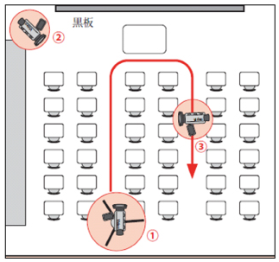
ＩＣＴを活用した授業記録の方法
ビデオカメラによる授業記録の撮り方
教室での授業の場面を３方向から撮影すると、
より詳細な記録ができます。
①教室後ろ中央から全体（カメラ据え置き）
教員や児童生徒の動きなど授業の全体を記録
②教室前、窓側（高いポジション）から児童生徒
教員の発問に対する児童生徒の反応やつぶやきを記録
③自由に移動 いろいろな場面に対応した記録
２
３
１

